Slide 1
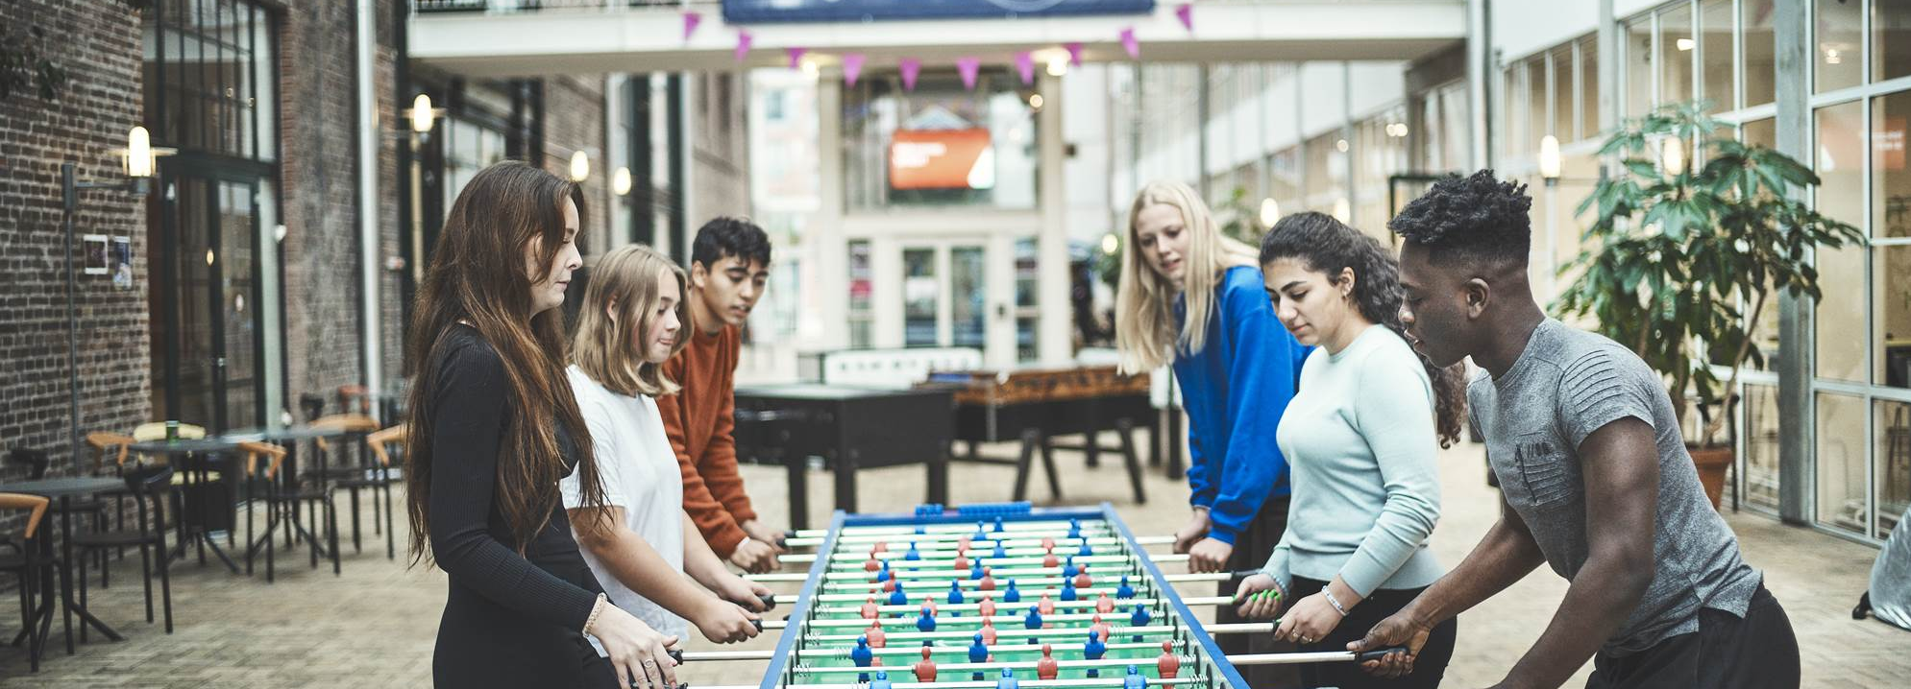
Her er plads til alle!
Udskoling 2024 – Fællesskab I bevægelse

Slide 2
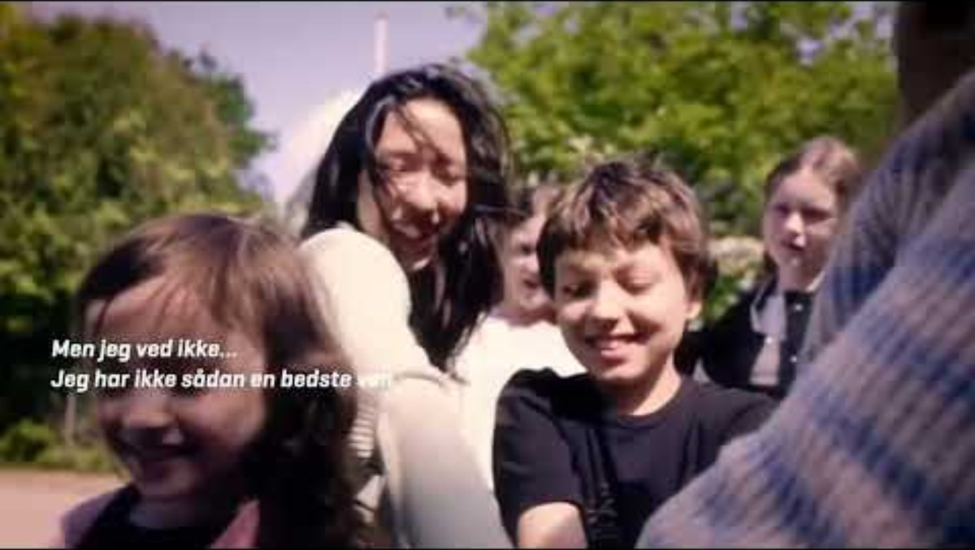

Slide 3

Snak om filmen
Hvad synes I, filmen handler om?
Hvad tænker I, at legen ”Kluddermor” kan være et symbol på?
”Fællesskaber er noget, vi skaber sammen” – hvad betyder det? Og hvordan hænger det sammen med temaet ’Her er plads til alle’?

Slide 4

Flipflapper
Hvilken følelse eller situation ser I?
Hvad tror I, der er sket inden?
Hvad kan eleven selv gøre?
Hvad kan elevens klassekammerater gøre?
Hvad kan lærere og pædagoger gøre?

Slide 5
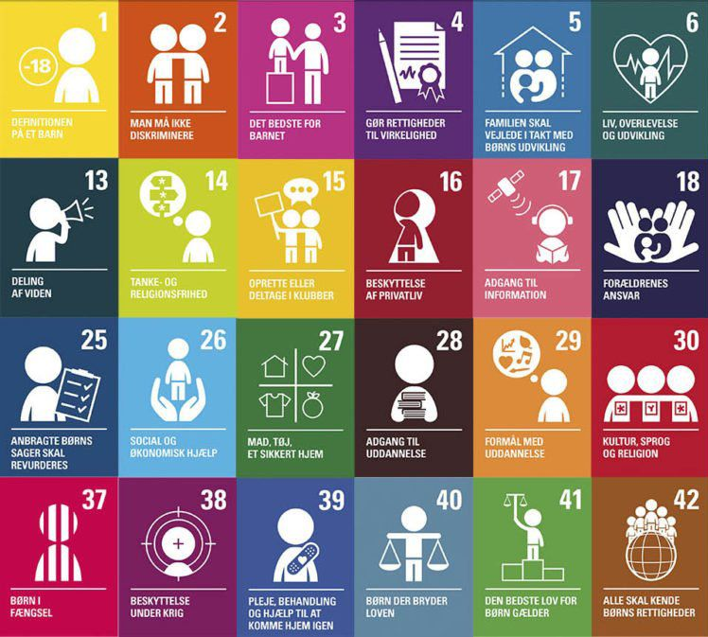
Børn og unges rettigheder
Ret til omsorg og tryghed
Ret til at blive hørt og inddraget

Slide 6





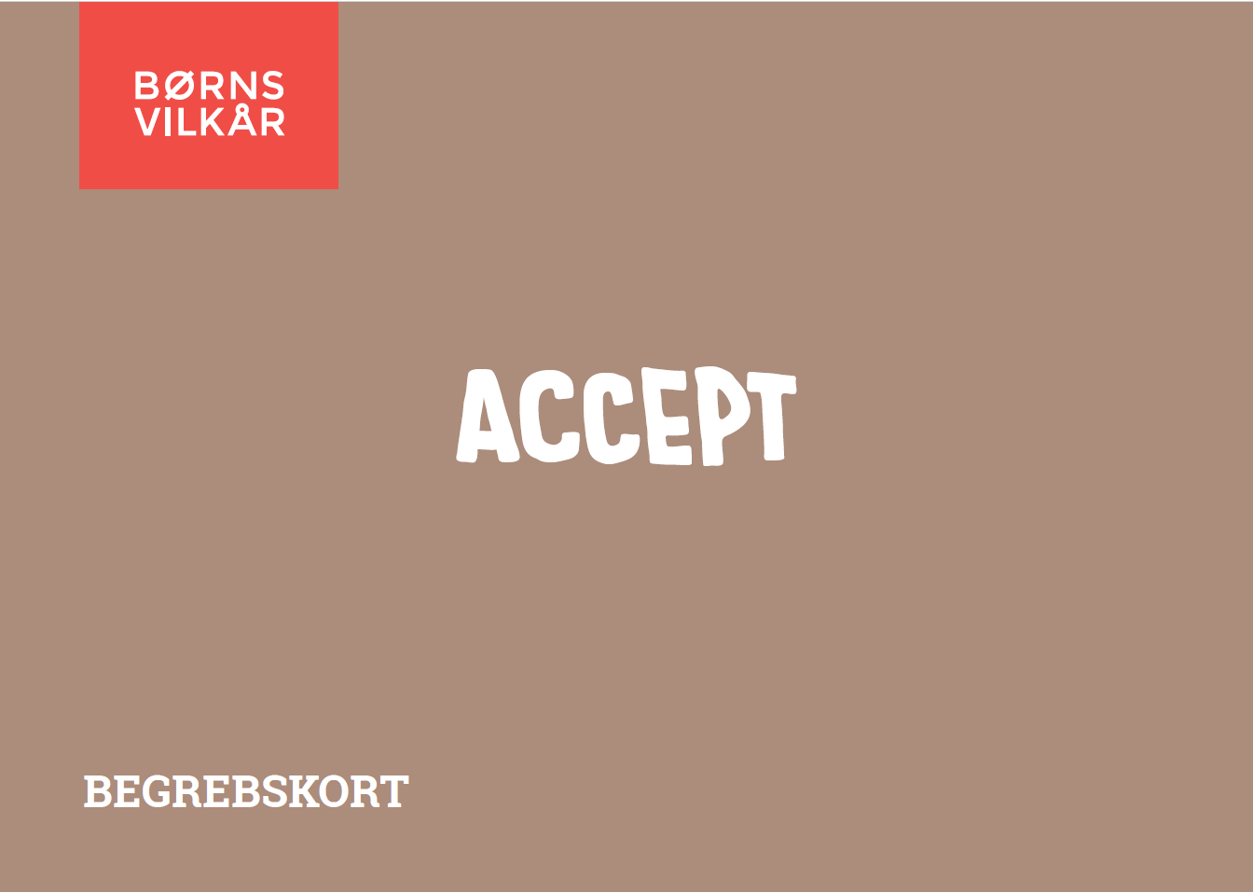




Hvad synes I er vigtigt, for at I føler jer som en del af et trygt fællesskab?

Slide 7



kLassebudskab
- Her er plads til alle!

Slide 8
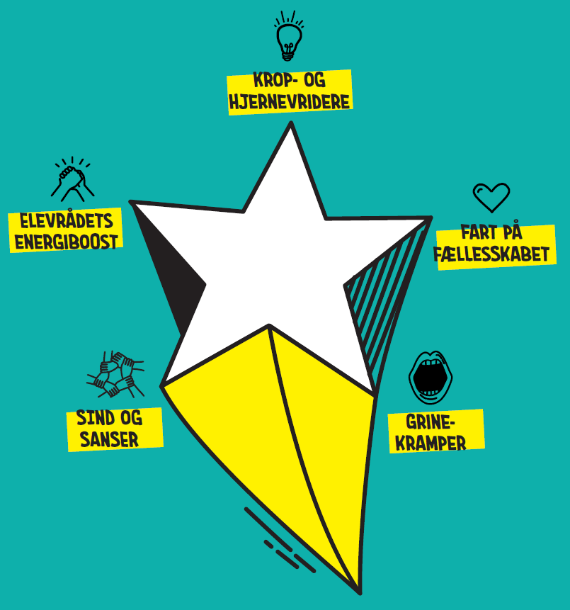


Nu er I klar til Stjerneræset!

